Slide 1
DGTIC, ¿Dígame?
Noviembre 2022

Slide 2
Orden del día
¿Qué y quién es la DGTIC?
Canales de comunicación con la DGTIC
Portal GVATIC
¿Qué es el CAU-TIC?
¿Qué es el dominio Generalitat?
FUNCION@gva
Temas de utilidad
Peticiones e incidencias
El apartado “Mis asuntos” en GVATIC. Notificaciones que pueden recibirse
¿Qué es el PTN? y normas principales de uso
La Botiga
Políticas, Guías y manuales
Equipamiento para Teletrabajo

Slide 3
¿Qué y Quién es la DGTIC?
¿Qué es?
Órgano de la Conselleria de Hacienda y Modelo Económico con competencias para la Administración de la Generalitat y sus organismos autónomos, en materia de seguridad de la información, planificación, coordinación, autorización y control de las Tecnologías de la Información (TI), las telecomunicaciones, las comunicaciones corporativas y la teleadministración de la Generalitat.
Los sistemas de información, equipamiento TIC y aplicaciones específicas de la Conselleria de Sanidad Universal y Salud Pública no son competencia de la DGTIC.
¿Quiénes somos?
Mas de 400 personas: equipo humano multidisciplinar compuesto por expertos gestores de proyectos, especialistas en bases de datos y en seguridad de la información y técnicos del puesto de trabajo, entre otros perfiles.
Organizados en ocho Subdirecciones Generales y 26 servicios, y responsables de CSIRT-CV.

Slide 4
¿Qué y Quién es la DGTIC?
¿Qué hacemos?
Definir la estrategia TIC de la Generalitat
Planificar y coordinar proyectos TIC
Definir y desarrollar la estrategia de ciberseguridad de la Generalitat y dirigir y gestionar el Centro de Seguridad TIC de la Comunitat Valenciana (CSIRT-CV)
Desarrollar y ofrecer el soporte evolutivo y correctivo de los sistemas de información
Implementar la transformación digital de la Administración valenciana
Atender a los usuarios de las TIC en el ámbito de sus competencias
Mantener la red de telecomunicaciones de la Generalitat, la red Comunicaciones Móviles Digitales de Emergencias y Seguridad de la Generalitat (COMDES) y la red de comunicaciones de la Generalitat: telefonía fija, móvil y acceso a Internet).
Garantizar el derecho de acceso a las TIC a toda la ciudadanía en igualdad de condiciones
Algunos números: 170.000 puestos de trabajo TIC, 175.000 cuentas de correo electrónico, 1,1 millones de e-mails al día y más de 200.000 incidencias informáticas al año

Slide 5
¿Qué y Quién es la DGTIC?
¿Para quién?
Los 5 millones de habitantes de la Comunitat Valenciana, empresas, universidades, institutos tecnológicos, etc.
Personas usuarias pertenecientes a la Administración de la Generalitat, centros educativos, centros sanitarios y hospitales, sedes judiciales y el 112, además del sector público empresarial y organismos adheridos.

Slide 6
Canales de comunicación con la DGTIC
Portal GVATIC
¿Qué es el CAU-TIC?

Slide 7
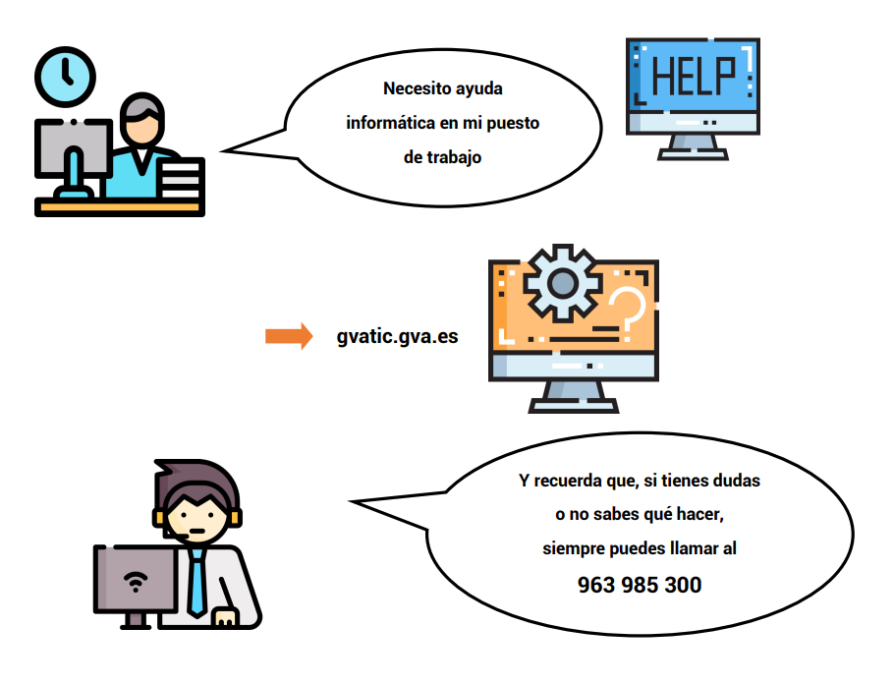
Canales de comunicación con la DGTIC
Portal GVATIC

Slide 8
Canales de comunicación con la DGTIC
Portal GVATIC
Es una herramienta mediante la cual se puede consultar información imprescindible y comunicar incidencias y peticiones a la DGTIC.
Incidencia: algo que ya tenía deja de funcionar o funciona mal
Petición: necesito algo que no tengo
Las peticiones pueden necesitar autorización de un responsable
Es la primera opción para solicitar soporte: https://gvatic.gva.es
Múltiples sistemas de acceso desde dentro de la red de la Generalitat: certificado, usuario de dominio GENERALITAT, usuario de Justicia … desde fuera, solo certificado.
Ventajas frente a la vía telefónica: peticiones con autoservicio, mejor especificación de las peticiones, sin esperas, rapidez en la resolución.

Slide 9
Canales de comunicación con la DGTIC
¿Qué es el CAU-TIC?
Es el Centro de Atención a Usuarios TIC de la Generalitat.
Ofrece el primer nivel de atención tecnológica al personal de la Generalitat sobre los servicios que ofrece la DGTIC.
Los canales de entrada son:
Portal de servicios de la DGTIC: https://gvatic.gva.es/
Teléfono 963 985300
Correo electrónico: servicedesk@gva.es
Servicio 24x7, ante incidencias de alta prioridad
Los agentes ofrecen un 1º nivel de baja especialización técnica, escalando a otros niveles las incidencias que no pueden resolver directamente.
En ocasiones las llamadas de vuelta se realizan por grupos resolutores diferentes a este 1º nivel.

Slide 10
Canales de comunicación con la DGTIC

Slide 11
¿Qué es el dominio Generalitat?

Slide 12
Dominio Generalitat
El dominio Generalitat identifica al conjunto de servidores y ordenadores personales que dan servicio, en el día a día, a los usuarios, compartiendo aspectos de seguridad, accesibilidad, impresión, etc.
Trabajar en un dominio único permite a la DGTIC administrar, normalizar y actualizar, de forma centralizada, los distintos recursos (usuarios, equipos, servidores, impresoras, etc.) y aplicar directrices y políticas que garanticen la seguridad y estandarización de los puestos de trabajo TIC.
Para trabajar en red, al iniciar la sesión en tu ordenador te conectarás con tus credenciales (usuario y contraseña) al dominio GENERALITAT.
Ejemplo: usuario: DNIF y contraseña: xxxxxx

Slide 13
Dominio Generalitat
La validación en el dominio permite acceder a la carpeta de tu departamento (S:):
‘COMÚN’: reside la información que comparte todo el personal de tu departamento. Aquí tienes permiso de lectura y escritura.
‘COMPARTIDO’: estructura de carpetas que permite compartir la información de forma selectiva dando los permisos pertinentes, que se solicitan por los interesados a través de gvatic.gva.es.
‘SCANTEMP’: residen temporalmente los documentos que escanea el personal de servicio.
El pertenecer al dominio GENERALITAT permite a los usuarios autoadministrar el acceso a los recursos a través de:
Peticiones / Carpetas personales y compartidas / Dominio GENERALITAT / Acceso a gvCLAU -> Dominio GENERALITAT

Slide 14
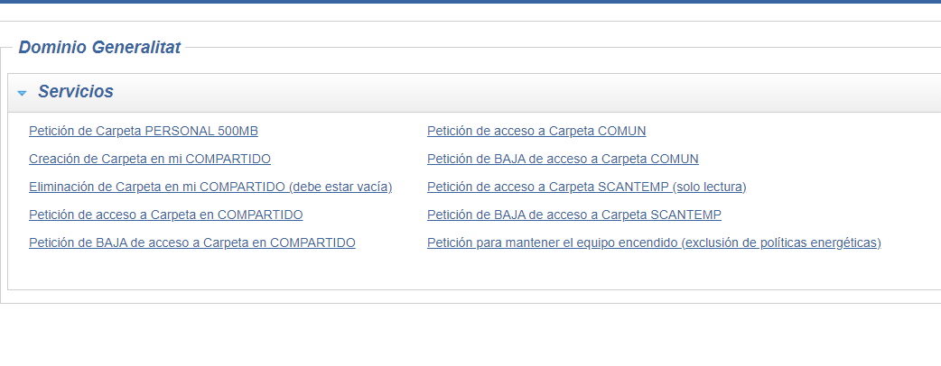
Dominio Generalitat
Gvatic.gva.es
Peticiones / Carpetas personales y compartidas / Dominio GENERALITAT / Acceso a gvCLAU -> Dominio GENERALITAT

Slide 15
FUNCION@gva

Slide 16
Función@GVA
Iniciativa que pretende la transformación del modelo de desempeño del personal de la Generalitat, adaptándolo a los requisitos actuales de la sociedad y de la Administración, cada día más digitales
A medio plazo, personal más productivo, colaborativo y en movilidad y ubicuidad
Basado en tres pilares:
Herramientas: ofimática avanzada, correo moderno y seguro, herramientas colaborativas, capacidad de movilidad y ubicuidad.
Organización y normativa: iniciativa global de la Generalitat
Adopción y gestión del cambio: acompañamiento para fomentar la transformación a partir del uso de las herramientas
Gestionado a través de tres Oficinas:
Oficina Técnica
Oficina de Adopción y Gestión del Cambio
Oficina de Seguridad, Protección de Datos y Gestión de Documentos

Slide 17
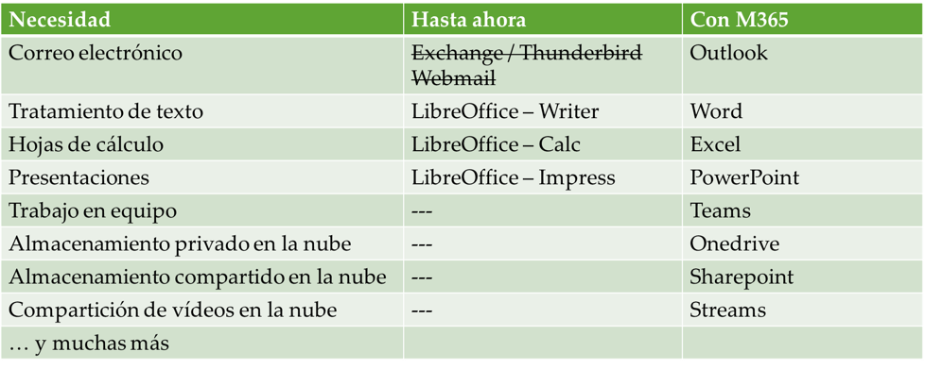
Función@GVA
Herramientas destacadas

Slide 18
Función@GVA
Desde mayo de 2020 se han instalado aproximadamente 14.000 licencias y se han impartido aproximadamente 75 cursos de formación
Recursos de formación e información:
Aprenent
Cursos organizados por la iniciativa
Cursos del IVAP
Política de asignación de licencias:
Asignación automática al ingreso en departamentos de la administración del Consell que estén incorporados a la iniciativa
Traslado de la licencia con la persona a cualquier departamento, esté incorporado o no
Baja automática al dejar el servicio activo
En caso de incidencias, peticiones se debe proceder igual que con el resto de servicios que da la DGTIC
Es importante saber que no damos soporte a particularidades del uso de las herramientas

Slide 19
Temas de Utilidad
Peticiones e incidencias.
El apartado “Mis asuntos” en GVATIC. Notificaciones que pueden recibirse.
¿Qué es el PTN? y normas principales de uso
La Botiga
Políticas, Guías y manuales
Equipamiento para Teletrabajo

Slide 20
Temas de Utilidad
Peticiones e incidencias.
Los casos más frecuentes de comunicación con la DGTIC
Incidencia: algo que ya tenía deja de funcionar o funciona mal
Petición: necesito algo que no tengo
Puede usarse cualquiera de los métodos mencionados anteriormente: GVATIC y CAU-TIC

Slide 21
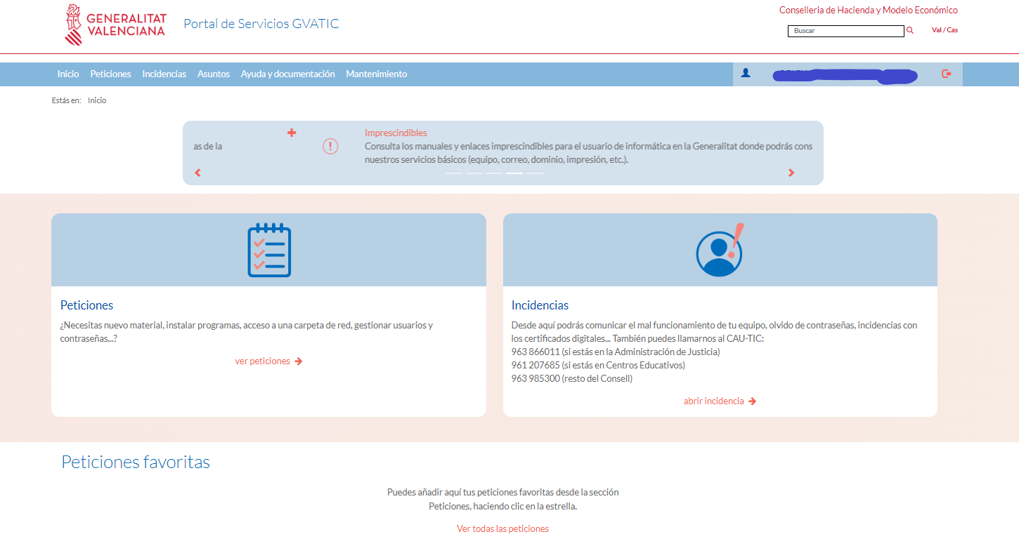
Temas de Utilidad
Peticiones e incidencias.
En GVATIC (preferido):

Slide 22
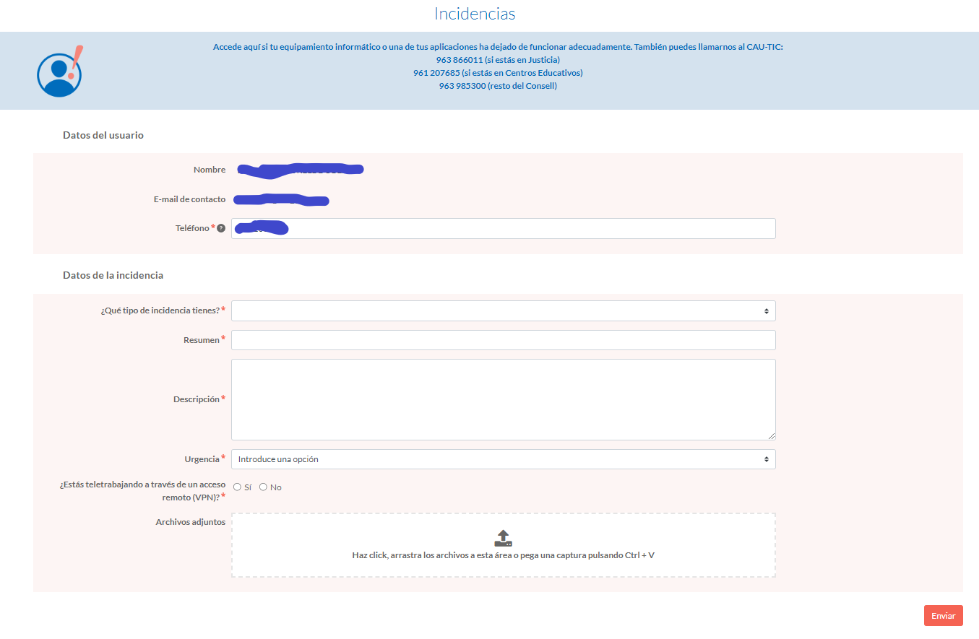
Temas de Utilidad
Peticiones e incidencias.

Slide 23
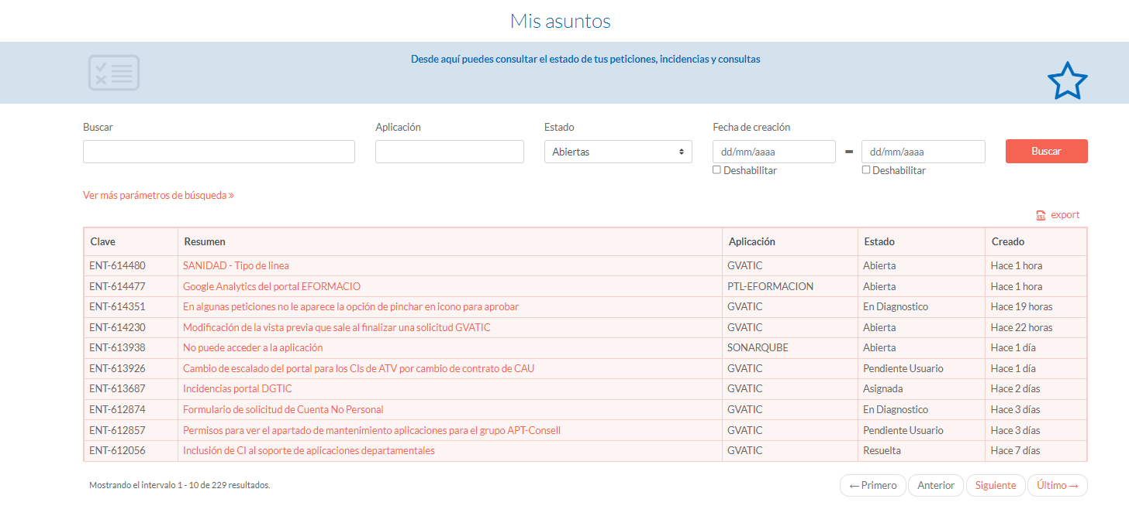
Temas de Utilidad
El apartado “Mis asuntos” en GVATIC

Slide 24
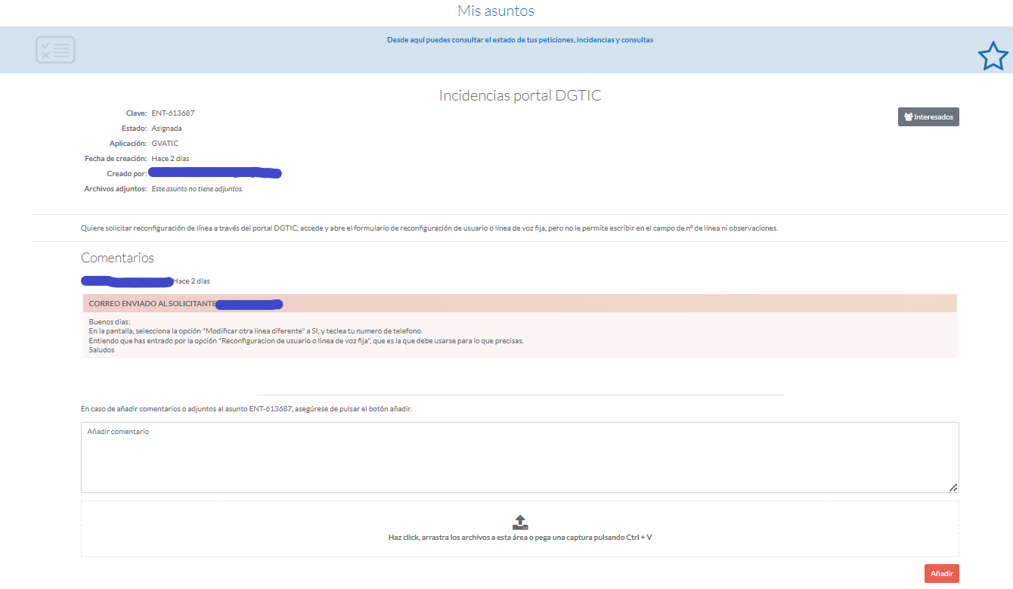
Temas de Utilidad
El apartado “Mis asuntos” en GVATIC

Slide 25
Temas de Utilidad
Notificaciones que pueden recibirse.
En determinados puntos de la comunicación, la DGTIC puede enviar correos a las personas interesadas en un asunto. Estos puntos son:
Cuando se abre el asunto
Cuando la persona usuaria tiene que realizar alguna acción para que el asunto avance (aprobación, respuesta a una consulta del técnico …)
Cuando el asunto se resuelve
Cuando el asunto se cierra
Al pie del correo se nos informa de si es posible o no contestar al correo.
En caso de que sea posible, si contestamos nuestro mensaje se insertará como un comentario en el asunto y la persona encargada lo atenderá a la mayor brevedad

Slide 26
Temas de Utilidad
¿Qué es el Puesto de Trabajo Normalizado?
El Puesto de Trabajo Normalizado (PTN) es el ordenador personal estandarizado para la Generalitat de uso en todo el ámbito competencial de la DGTIC.
¿Qué es el código de inventario de un PTN?: es el identificador único de un PTN .
Para obtener el código de inventario:
En la serigrafia del equipo Codi d’inventari.
Pinchando en icono del escritorio denominado ‘información del sistema". Es un número de 6 cifras.

Slide 27
Temas de Utilidad
El uso del PTN debe limitarse al cumplimiento de tus funciones en la Generalitat.
Tus archivos (documentos, imágenes, etc.) deben almacenarse en las carpetas compartidas de la red corporativa, COMUN y compartido o OneDrive, NUNCA en el disco local.
No debes reubicar tu equipo sin autorización previa. Los portátiles siguen a la persona en su vida laboral.
Recuerda que debes custodiar tus credenciales de acceso como usuario de la Generalitat y velar por su buen uso, ya que son personales e intransferibles.
Ante la salida definitiva de la Generalitat o cambio a un organismo fuera del ámbito competencia de la DGTIC, se debe devolver el portátil, móvil corporativo y tableta.
La normativa en varios aspectos de la DGTIC la podéis encontrar en la url www.dgtic.gva.es es interesante que la consultéis.
Resolución de 28 de marzo de 2018, por la que se establecen los criterios de estandarización tecnológica y las políticas de uso correcto del puesto de trabajo normalizado de los usuarios y de las usuarias TIC en la Administración de la Generalitat y de sus organismos autónomos.

Slide 28
Temas de Utilidad
La Botiga
La Botiga d'Aplicacions es la herramienta para la instalación/desinstalación del SW, más allá del estándar del PTN.
Formas de acceso:
En el escritorio se dispone de un acceso directo a la Botiga d'Aplicacions.
También se puede acceder escribiendo Botiga en la búsqueda que aparece en la parte inferior izquierda del escritorio
Una vez se abra la ventana principal de la Botiga d'Aplicacions se mostrarán todas las aplicaciones disponibles para ser instaladas
​
Notes:
Explicar que el PTN viene ya configurado con el sw preinstalado estandar

Slide 29
Temas de Utilidad
La Botiga
Cualquier persona puede instalarse el SW contenido en la Botiga en un momento dado y además, puede solicitar incluir en la Botiga otro SW que necesite mediante la peticion en Portal de gvatic.gva.es.
Se debe desinstalar el SW que NO vayas a utilizar más.
Se puede comprobar el estado de instalación de tus productos.

Slide 30
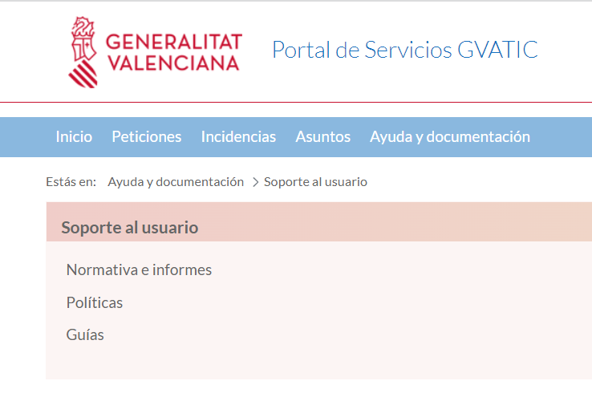
Temas de Utilidad
Políticas, Guías y manuales

Slide 31
Temas de Utilidad
Guías
Guía de traslado de equipo informático.
Guías de seguridad
Guías de utilidades
Guías sobre el teletrabajo
Guías de impresión y digitalización
Manuales: Portal de GVATIC→ Imprescindibles→ Manual para el usuario de informática
Portal de Aprenent (M365)

Slide 32
Temas de Utilidad
Equipamiento para Teletrabajo
Portátil corporativo, NUNCA ordenador doméstico.
Un certificado digital de empleado público o personal
Una conexión segura de Red Privada Virtual (VPN en sus siglas en inglés)
Aplicación informática que le permita atender su extensión de teléfono corporativa desde el PTN
Si dispone de las herramientas “FUNCION@gva” (ofimática, correo electrónico, trabajo colaborativo, etc., del paquete M365 de Microsoft), ha de tener activo el doble factor de autenticación (MFA) y deberá utilizar su dispositivo móvil como medio de confirmación de la identidad en la autenticación de acceso a las herramientas.
Por otra parte, dicho personal ha de disponer previamente de conexión propia a Internet en el lugar desde donde tenga que teletrabajar.

Slide 33
DGTIC, ¿Dígame?
¡Gracias!

